Slide 1
第6章 插值与逼近
§1 多项式插值问题
设函数y=ƒ(x)在区间[a,b]上连续，给定n+1个点
a ≤ x₀ < x₁ < … < x_{n} ≤ b (6.1)
已知ƒ(x_{k})=y_{k}(k=0,1,…,n),在函数类P中寻找一函数ϕ(x)作为ƒ(x)的近似表达式,使满足
ϕ(x_{k})=ƒ(x_{k})=y_{k} ,k=0,1,…,n (6.2)
称y=ƒ(x)为被插值函数; 称ϕ(x)为插值函数; 称x₀ , x₁ ,…,x_{n}为插值节点; 称式(6.2)为插值条件; 寻求插值函数ϕ(x)的方法称为插值方法.
在构造插值函数时, 函数类P的不同选取, 对应不同的

Slide 2
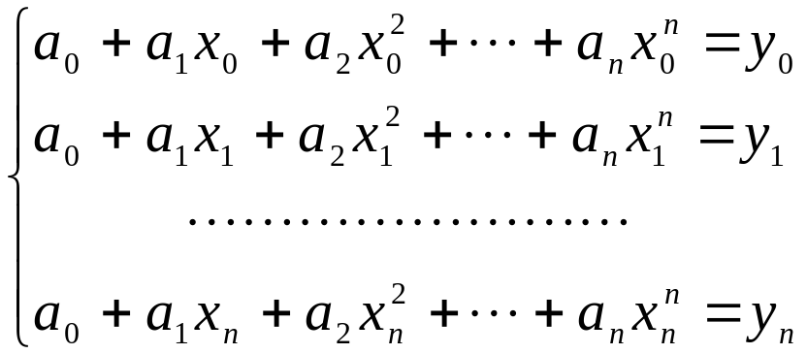
y
插值方法,这里主要讨论函数类P是代数多项式,即所谓的多项式插值.
y=ƒ(x)
y=p_{n}(x)
多项式插值,从几何上看就是要求过n+1个点(x_{k} ,y_{k}) (k=0,1,…,n)的n次代数曲线y=p_{n}(x)作为ƒ(x)的近似.
o
x₀
x₁
……
x_{n}
x
用P_{n}表示所有次数不超过n的多项式函数类,若p_{n}(x)∈ P_{n} ,则p_{n}(x)=a₀+a₁x+…+a_{n}x^{n}是由n+1个系数唯一确定的.若p_{n}(x)满足插值条件(6.2),则有

Slide 3
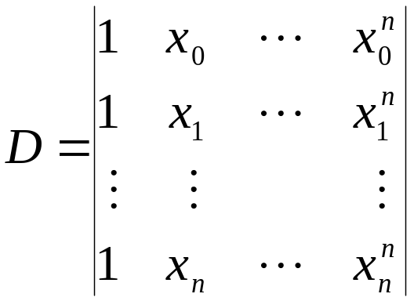
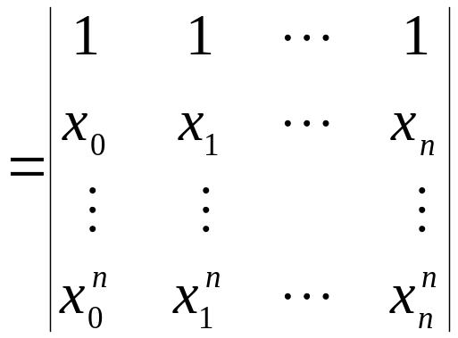
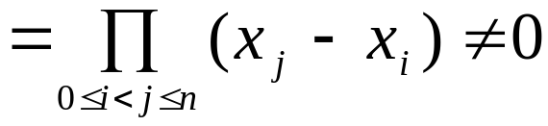
§2 Lagrange插值多项式
其系数行列式为
定理6.1 给定n+1个互异节点x₀,x₁,…,x_{n}上的函数值y₀,y₁,…,y_{n} ,则满足插值条件(6.2)的n次插值多项式p_{n}(x)是存在且唯一的.
对n+1个节点x₀,x₁,…,x_{n} ,构造n+1个n次多项式l₀(x), l₁(x),…,l_{n}(x),使满足
l_{i}(x_{j})=δ_{ij} ,i,j=0,1,…,n (6.3)

Slide 4
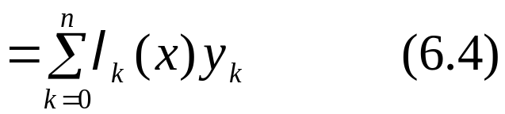
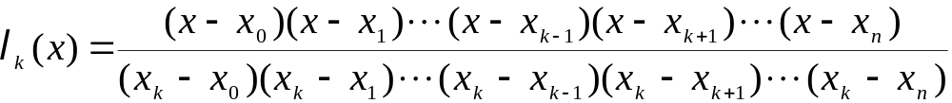
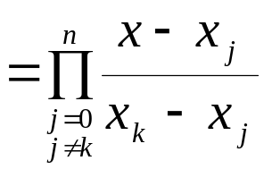
那么
L_{n}(x)=l₀(x)y₀+l₁(x)y₁+…+l_{n}(x)y_{n}
就是函数ƒ(x)满足插值条件(6.2)的n次插值多项式.
称l_{k}(x)(k=0,1,…,n)是关于节点x_{k} (k=0,1,…,n)的n次Lagrange插值节点基函数,(6.4)式确定的n次多项式L_{n}(x)称为n次Lagrange插值多项式.
由于l_{k}(x)满足:l_{k}(x_{j})=0,(j=0,1,…,k-1,k+1,…,n), 所以可设
l_{k}(x)=c(x-x₀)(x-x₁)…(x-x_{k-1})(x-x_{k+1})…(x-x_{n})
再由l_{k}(x_{k})=1确定c,从而有

Slide 5
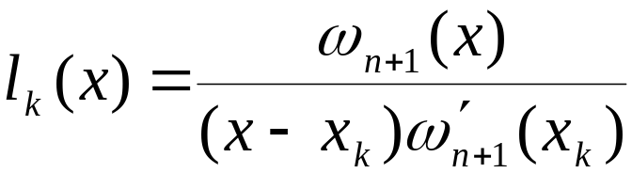
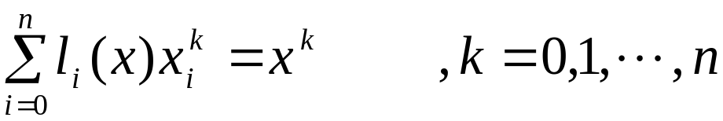
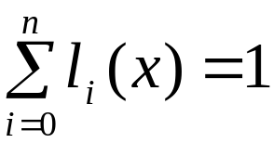
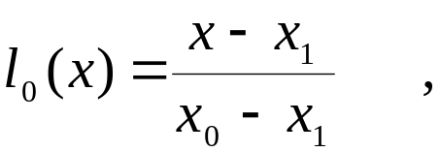
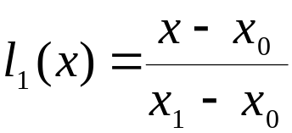
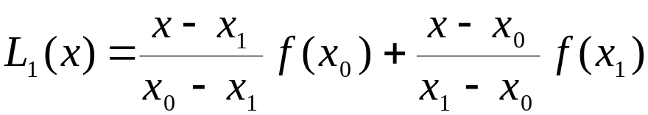
例1
若记ω_{n+1}(x)=(x-x₀)(x-x₁)…(x-x_{n}),则l_{k}(x)可写成
若取ƒ(x)=x^{k} (k=0,1,…,n),由插值多项式的唯一性有
特别当k=0时,有
求ƒ(x)关于节点x₀,x₁的线性Lagrange插值多项式
解 对节点x₀,x₁,Lagrange插值基函数为
于是有

Slide 6
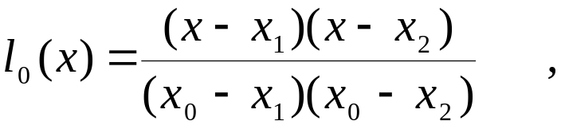
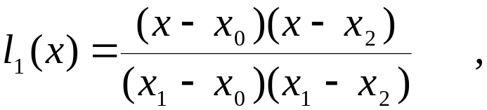
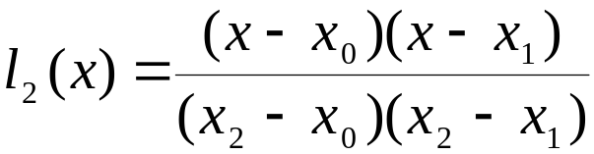
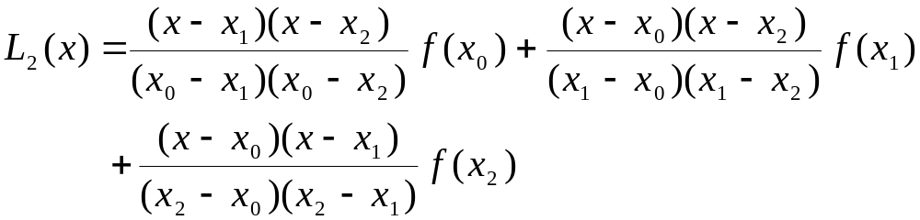
例2
易见,L₁(x)就是过点(x₀,ƒ(x₀))和点(x₁,ƒ(x₁))的直线.
求ƒ(x)关于节点x₀,x₁,x₂的二次Lagrange插值多项式.
解 对节点x₀,x₁,x₂的Lagrange插值基函数为
于是有
L₂(x)是过点(x₀,ƒ(x₀)),(x₁,ƒ(x₁))和(x₂,ƒ(x₂))的抛物线.

Slide 7
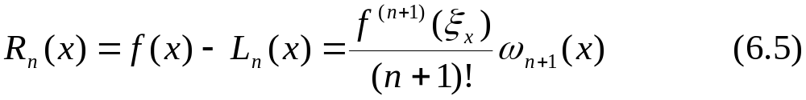
定理6.2
Lagrange插值多项式简单而优雅, 只要取定节点就可写出基函数,进而得到插值多项式.易于计算机上实现.
为了研究插值多项式的近似程度,记
R_{n}(x)=ƒ(x)-L_{n}(x)
称为n次Lagrange插值余项.
设ƒ^{(n)}(x)在[a,b]连续, ƒ^{(n+1)}(x)在(a,b)内存在,在节点a≤x₀<x₁<…<x_{n}≤b上, 满足插值条件(6.2)的插值多项式L_{n}(x),对任一x∈[a,b],插值余项为
其中ξ_{x}∈(a,b)且与x有关.
证 由于R_{n}(x_{i})=ƒ(x_{i})-L_{n}(x_{i})=0(i=0,1,…,n),所以

Slide 8
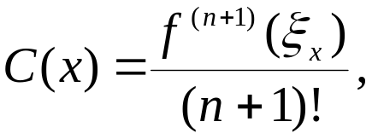
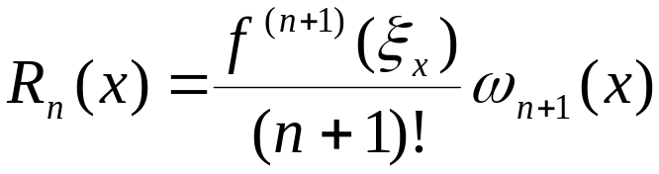
R_{n}(x)=C(x)ω_{n+1}(x)
对于任一x∈[a,b],x≠x_{i}(i=0,1,2,…,n),构造函数
ϕ(t)=ƒ(t)-L_{n}(t)-C(x)ω_{n+1}(t)
则有
ϕ(x_{i})=0 (i=0,1,2,…,n), ϕ(x)=0
由Rolle定理可知ϕ′(t)在(a,b)至少有n+1个零点,
即,ϕ(t)在[a,b]至少有n+2个零点.
反复应用Rolle定理知ϕ^{(n+1)}(t)在(a,b)至少有1个零点ξ_{x}, 于是
0=ϕ^{(n+1)}(ξ_{x})=ƒ^{(n+1)}(ξ_{x})
-C(x)
(n+1)!
因而有
所以

Slide 9
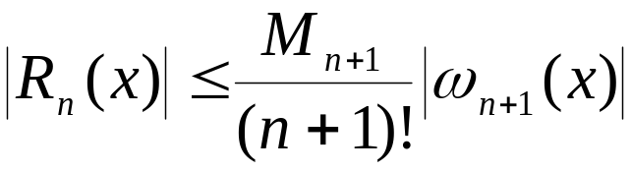
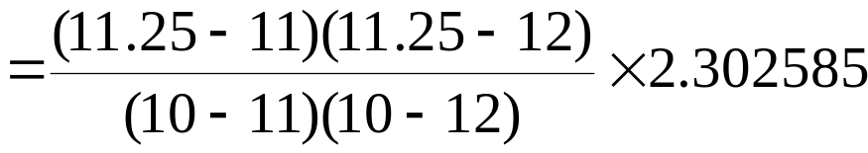
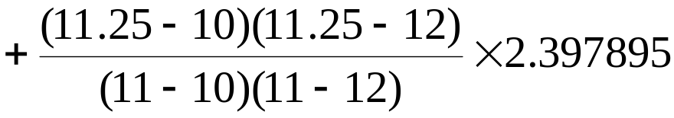
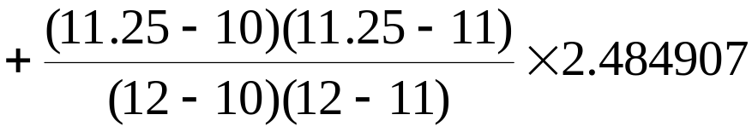

例3 给定函数表
若|ƒ^{(n+1)}(x)|在[a,b]有上界M_{n+1},则Lagrange插值余项也可写成
x | 10 | 11 | 12 | 13
lnx | 2.302585 | 2.397895 | 2.484907 | 2.564949
用二次插值计算ln11.25的近似值,并估计误差.
解 取节点x₀=10,x₁=11,x₂=12,作二次插值有
ln11.25≈L₂(11.25)

Slide 10
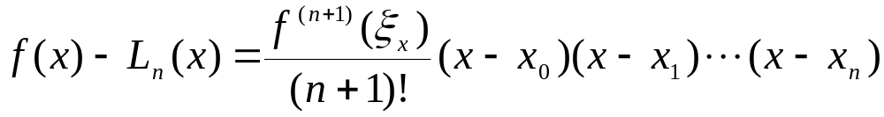
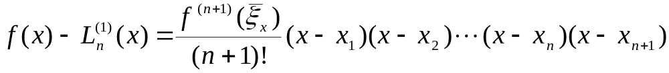
在区间[10,12]上lnx的三阶导数的上限M₃=0.002,可得误差估计式
实际上,ln11.25=2.420368,|R₂(11.25)|=0.000058.
在被插值函数未知或无法估计其高阶导数界时,上述插值余项不能用来估计误差,下面介绍后验误差估计法.
记L_{n}(x)是ƒ(x)以x₀,x₁,…,x_{n}为节点的n次插值多项式而L_{n}⁽¹⁾(x)为ƒ(x)以x₁,x₂,…,x_{n},x_{n+1} 为节点的n次插值多项式,由于

Slide 11

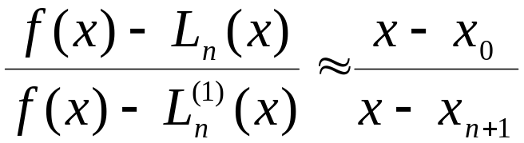
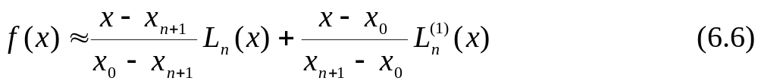
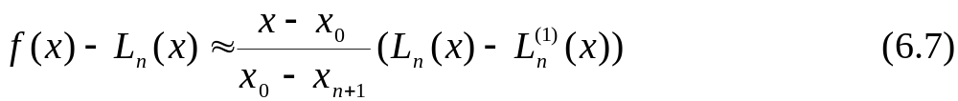
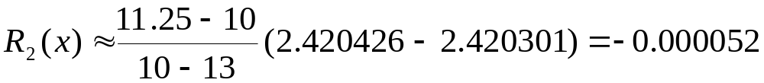
,则有
若
从而得
也有
如在例3中,再以节点x₁=11,x₂=12,x₃=13作二次插值多项式L₂⁽¹⁾(x),则L₂⁽¹⁾(11.25)=2.420301,由(6.7)式得
由(6.6)式也可得到ln11.25的新的近似值

Slide 12
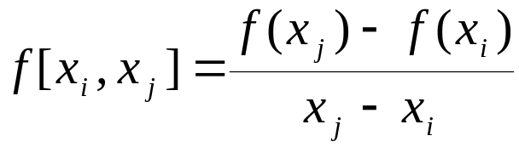
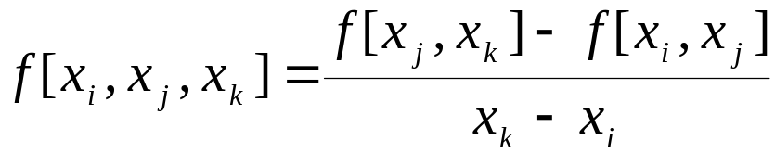
§3 Newton插值多项式
实际上,(6.6)式右侧恰是ƒ(x)以x₀,x₁,…,x_{n},x_{n+1}为节点的n+1次插值多项式.
§3.1 差商及其性质
称ƒ(x_{j})-ƒ(x_{i})与x_{j}-x_{i}(i≠j)的比值为ƒ(x)关于点x_{i},x_{j}的一阶差商,并记为ƒ[x_{i},x_{j}],即
而称
为ƒ(x)关于点x_{i},x_{j},x_{k}的二阶差商. 一般地,称

Slide 13
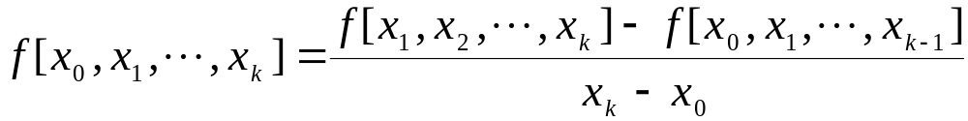
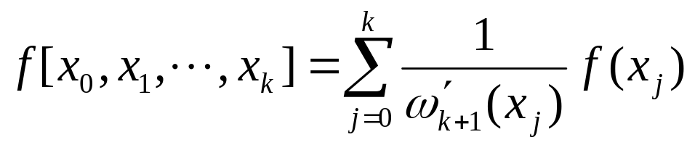
为ƒ(x)关于点x₀,x₁,…,x_{k}的k阶差商.以上定义中,点x₀,x₁,
…x_{k}为互不相同的点.
差商具有以下性质:
(1)k阶差商ƒ[x₀,x₁,…,x_{k}]可以表示成 ƒ(x₀), ƒ(x₁),
…,ƒ(x_{k})的线性组合
(2)差商对节点具有对称性,即
其中,i₀,i₁,…,i_{k}是0,1,…,k的任一排列.
(3)n次多项式ƒ(x)的k阶差商,当k≤n时是一个n-k次多

Slide 14
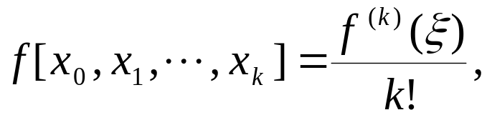
项式;当k>n时恒等于0.
(4)若ƒ(x)具有k阶连续导数,则
其中ξ在k+1个节点之间.
给出节点x₀,x₁,…,x_{n}和函数值ƒ(x₀),ƒ(x₁),…,ƒ(x_{n}),可按如下的差商表顺序逐次计算各阶差商值.
x_{i} | ƒ(x_{i}) | 一阶 差商 | 二阶差商 | 三阶差商 | … | n阶差商
x₀ x₁ x₂ x₃  x_{n} | ƒ(x₀) ƒ(x₁) ƒ(x₂) ƒ(x₃)  ƒ(x_{n}) | ƒ[x₀,x₁] ƒ[x₁,x₂] ƒ[x₂,x₃]  ƒ[x_{n-1},x_{n}] | ƒ[x₀,x₁,x₂] ƒ[x₁,x₂,x₃]  ƒ[x_{n-2},x_{n-1},x_{n}] | ƒ[x₀,x₁,x₂,x₃]  ƒ[x_{n-3},x_{n-2},x_{n-1},x_{n}] | … … … … … … |  ƒ[x₀,x₁,…,x_{n}]

Slide 15
例4 给出函数y=ƒ(x)的函数表
i | 0 | 1 | 2 | 3
x_{i} | -2 | -1 | 1 | 2
ƒ(x_{i}) | 5 | 3 | 17 | 21
写出函数y=ƒ(x)的差商表.
解 差商表如下
i | x_{i} | ƒ(x_{i}) | 一阶差商 | 二阶差商 | 三阶差商
0 1 2 3 | -2 -1 1 2 | 5 3 17 21 | -2 7 4 | 3 -1 | -1

Slide 16
§3.2 Newton插值多项式及其余项
由差商的定义可得
ƒ(x)=ƒ(x₀)+(x-x₀)ƒ[x₀,x]
ƒ[x₀,x]=ƒ[x₀,x₁]+(x-x₁)ƒ[x₀,x₁,x]
ƒ[x₀,x₁,x]=ƒ[x₀,x₁,x₂]+(x-x₂)ƒ[x₀,x₁,x₂,x]

ƒ[x₀,x₁,…,x_{n-1},x]=ƒ[x₀,x₁,…,x_{n}]
+(x-x_{n})ƒ[x₀,x₁,…,x_{n},x]
所以有
ƒ(x)=ƒ(x₀)+(x-x₀)ƒ[x₀,x₁]
+(x-x₀)(x-x₁)ƒ[x₀,x₁,x₂]+…
+(x-x₀)(x-x₁)…(x-x_{n-1})ƒ[x₀,x₁,…,x_{n}]
+(x-x₀)(x-x₁)…(x-x_{n})ƒ[x₀,x₁,…,x_{n},x]

Slide 17
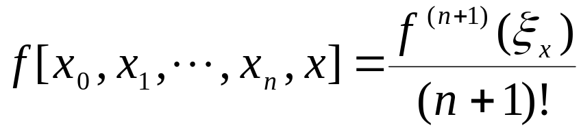
记
N_{n}(x)=ƒ(x₀)+(x-x₀)ƒ[x₀,x₁]
+(x-x₀)(x-x₁)ƒ[x₀,x₁,x₂]+…
+(x-x₀)(x-x₁)…(x-x_{n-1})ƒ[x₀,x₁,…,x_{n}] (6.8)
R_{n}(x)=(x-x₀)(x-x₁)…(x-x_{n})ƒ[x₀,x₁,…,x_{n},x]
则有
ƒ(x)=N_{n}(x)+R_{n}(x)
而且N_{n}(x)是n次多项式,且满足N_{n}(x_{i})=ƒ(x_{i})(i=0,1,…,n),
称N_{n}(x)为n次Newton插值多项式,称R_{n}(x)为n次Newton插值余项.
由插值多项式的唯一性有

Slide 18
例5
由(6.8)式易见
N_{k+1}(x)=N_{k}(x)+ω_{k+1}(x)ƒ[x₀,x₁,…,x_{k+1}]
k=1,2,…,n-1
对例4中的ƒ(x),求节点为x₀,x₁的一次插值x₀,x₁, x₂的二次插值和x₀,x₁,x₂,x₃的三次插值多项式.
解 由例4的差商表知ƒ[x₀,x₁]=-2,ƒ[x₀,x₁,x₂]=3, ƒ[x₀,x₁,x₂,x₃]=-1,于是有
N₁(x)=5-2(x+2)=1-2x
N₂(x)=1-2x+3(x+2)(x+1)=3x²+7x+7
N₃(x)=3x²+7x+7-(x+2)(x+1)(x-1)=-x³+x²+8x+9

Slide 19

§4 分段插值多项式
看下面的例子
y
y=L₁₀(x)
对ƒ(x)=(1+25x²)⁻¹,在区间[-1,1]上取等距节点x_{i}=-1+ih, i=0,1,…,10,h=0.2,作ƒ(x)关于节点x_{i}(i=0,1,…,10)的10次插值多项式L₁₀(x), 如图所示
1.5
1
0.5
-1
o
1
x
这个现象被称为Runge现象. 表明高次插值的不稳定性. 实际上, 很少采用高于7次的插值多项式.
§4.1 分段Lagrange插值
取节点a≤x₀<x₁<…<x_{n}≤b,h_{i}=x_{i}-x_{i-1}(i=1,2,…,n),插值条件y_{k}=ƒ(x_{k}),k=0,1,…,n.

Slide 20
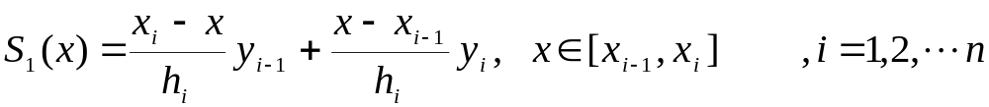
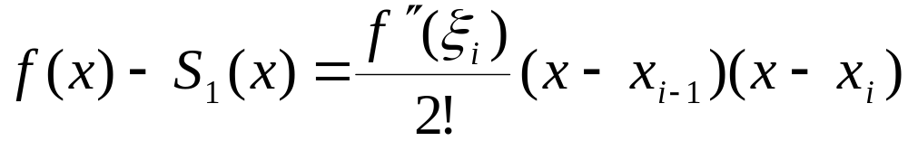
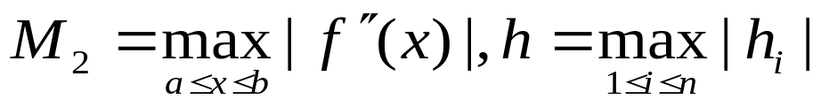
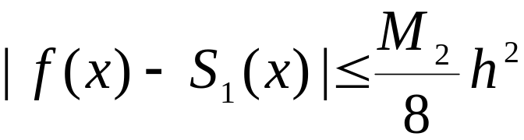
1. 分段线性插值
设S₁(x)是满足插值条件的分段一次多项式,则有
S₁(x)是平面上以点(x_{i},y_{i})(i=0,1,…,n)为节点的折线.
若ƒ(x)∈C²[a,b],则当x∈[x_{i-1},x_{i}]时,有
若记
,对任一x∈[a,b]都有
可见,当h→0时,分段线性插值S₁(x)收敛于ƒ(x).

Slide 21
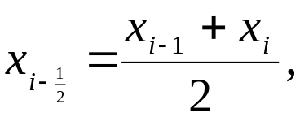

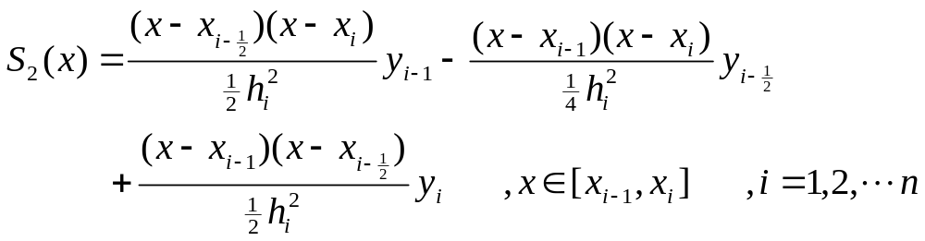
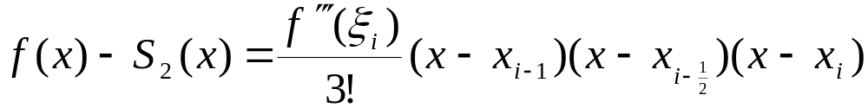
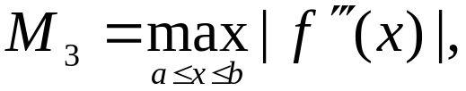
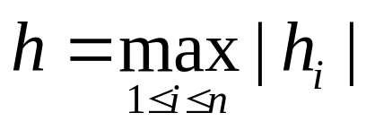
2. 分段二次插值
补充插值条件
在每个小区间[x_{i-1}，x_{i}]内,取半节点
(i=1,2,…,n),设ƒ(x)满足插值条件的分段二次插值多项式为S₂(x),则有
若ƒ(x)∈C³[a,b],则当x∈[x_{i-1},x_{i}]时,有
若记
则有

Slide 22
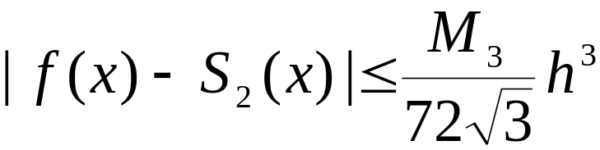

§4.2 分段Hermite插值
可见,S₂(x)是收敛的,而且S₂(x)在[a,b]是连续的,但不可导.
设在节点a≤x₀<x₁<…<x_{n}≤b,h_{i}=x_{i}-x_{i-1}(i=1,2,…,n)上给出插值条件y_{k}=ƒ(x_{k}),y′_{k}=ƒ′(x_{k}),k=0,1,…,n.
此时,在小区间[x_{i-1},x_{i}]上有四个插值条件,故能构造一个三次多项式
只要令
其中,ϕ_{i-1}(x),ϕ_{i}(x),ψ_{i-1}(x),ψ_{i}(x)都是三次多项式,而且满足

Slide 23
ϕ_{i-1}(x_{i-1})=1,ϕ_{i-1}(x_{i})=0,ϕ′_{i-1}(x_{i-1})=0,ϕ′_{i-1}(x_{i})=0
ϕ_{i}(x_{i-1})=0,ϕ_{i}(x_{i})=1,ϕ′_{i}(x_{i-1})=0,ϕ′_{i}(x_{i})=0
ψ_{i-1}(x_{i-1})=0,ψ_{i-1}(x_{i})=0,ψ′_{i-1}(x_{i-1})=1,ψ′_{i-1}(x_{i})=0
ψ_{i}(x_{i-1})=0,ψ_{i}(x_{i})=0,ψ′_{i}(x_{i-1})=0,ψ′_{i}(x_{i})=1
则,H₃^{(i)}(x)就是满足条件
H₃^{(i)}(x_{i-1})=y_{i-1}, H₃^{(i)}(x_{i})=y_{i},
H₃^{(i)}′(x_{i-1})=y′_{i-1}, H₃^{(i)}′(x_{i})=y′_{i}
的三次多项式.
ϕ_{i-1}(x),ϕ_{i}(x),ψ_{i-1}(x),ψ_{i}(x)称为三次Hermite插值基函数.
下面来求基函数.

Slide 24
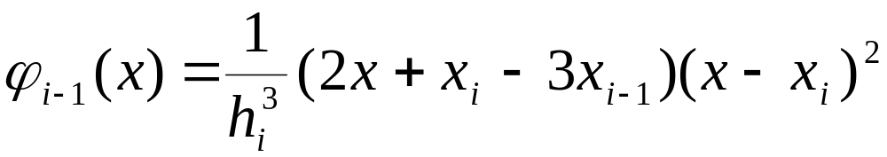
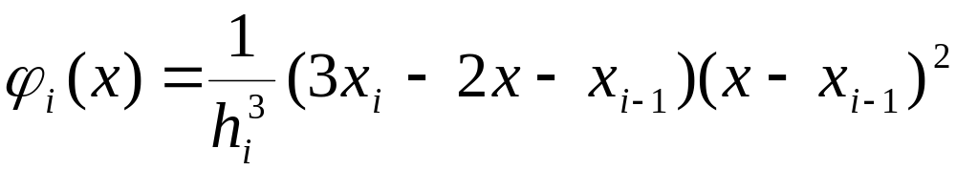
因为ϕ_{i-1}(x_{i})=0,ϕ′_{i-1}(x_{i})=0,所以可将ϕ_{i-1}(x)写成
ϕ_{i-1}(x)=(ax+b)(x-x_{i})²
将ϕ_{i-1}(x_{i-1})=1,ϕ′_{i-1}(x_{i-1})=0带入可得
(ax_{i-1}+b)h_{i}²=1 , ah_{i}²-2h_{i}(ax_{i-1}+b)=0
解得
a=2h_{i}⁻³, b=(x_{i}-3x_{i-1})h_{i}⁻³
故得
由对称性可得
因为ψ_{i-1}(x_{i-1})=0,ψ_{i-1}(x_{i})=0,ψ′_{i-1}(x_{i})=0，所以有

Slide 25
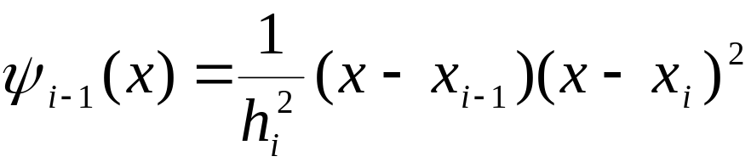
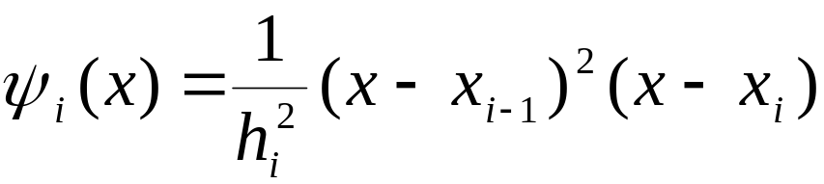

ψ_{i-1}(x)=C(x-x_{i-1})(x-x_{i})²
将ψ′_{i-1}(x_{i-1})=1带入得
Ch_{i}²=1 , 即 C=h_{i}⁻²
因此
由对称性可得
故有

Slide 26



若ƒ(x)∈C⁴[a,b],则当x∈[x_{i-1},x_{i}]时,有
满足插值条件H₃(x_{i})=y_{i},H′₃(x_{i})=y′_{i}(i=0,1,…,n)的分段三次多项式H₃(x)为
H₃(x)=H₃^{(i)}(x) , x∈[x_{i-1},x_{i}] , i=1,2,…,n
而且,若ƒ(x)∈C⁴[a,b],记
则有
可见,H₃(x)是收敛的.而且由于H′₃(x_{i}+0)=H′₃(x_{i}-0)=y′_{i},知H₃(x)在[a,b]具有一阶连续导数.

Slide 27
例6
设ƒ(x)∈C⁴[0，2]，且ƒ(0)=1 ,ƒ(1)=0，ƒ(2)=3, ƒ′(1)=0,试求ƒ(x)的三次插值多项式H₃(x),并给出余项.
解 法1(基函数法): 设
H₃(x)=ϕ₀(x)y₀+ϕ₁(x)y₁+ϕ₂(x)y₂+ψ₁(x)y₁′
=ϕ₀(x)+3ϕ₂(x)
=-1/2(x-1)²(x-2)
则ϕ₀(x)=c(x-1)²(x-2)
=1/2x(x-1)²
ϕ₂(x)=cx(x-1)²
所以
H₃(x)=-1/2(x-1)²(x-2)+3/2x(x-1)²
=1/2(x-1)²[(2-x)+3x]
=(x-1)²(x+1)
法2(待定系数法): 设

Slide 28

H₃(x)=(x-1)²(ax+b)
由H₃(0)=1得:b=1,
由H₃(2)=3得: 2a+b=3
解得: a=1, b=1 .
所以
H₃(x)=(x-1)²(x+1)
记R₃(x)=ƒ(x)-H₃(x),则R₃(0)=R₃(1)=R₃(2)=R₃′(1)=0
于是, R₃(x)=C(x)x(x-1)²(x-2)
对于任一x∈[0,2],x≠0,1,2,构造函数:
ϕ(t)=ƒ(t)-H₃(t)-C(x)t(t-1)²(t-2)
由于ϕ(0)=ϕ(1)=ϕ(2)=ϕ′(1)=ϕ(x)=0 , 可得:
R₃(x)=ƒ(x)-H₃(x)

Slide 29
§5 三次样条插值
y
给定节点a=x₀<x₁<…<x_{n}=b,及其上的函数值y_{k}=ƒ(x_{k}), k=0, 1,…,n.就是给出平面上n+1个点(x_{i},y_{i}),i=0,1,…,n.






o
x
定义6.1 给定节点a=x₀<x₁<…<x_{n}=b,及其上的函数值y_{k}=ƒ(x_{k}),k=0, 1,…,n.如果函数S(x)满足
(1) S(x_{k})=y_{k};
(2) S(x)是一个分段的三次多项式且S(x)∈C²[a,b].
则称S(x)是区间[a,b]上的三次样条插值函数.

Slide 30
S(x)在区间[x_{i-1},x_{i}]上是三次多项式,S(x)=a_{i}x³+b_{i}x² +c_{i}x+d_{i},有4个待定系数,要确定S(x)共有4n个待定系数.
由S(x_{i})=y_{i},i=0,1,…,n,有n+1个条件, 对i=1,2…,n-1,
由 S(x_{i}-0)=S(x_{i}+0), S′(x_{i}-0)=S′(x_{i}+0) ,
及S′′(x_{i}-0)=S′′(x_{i}+0) , 有3n-3个条件，
共有4n-2个条件.
为了得到唯一的三次样条函数,通常可在区间[a,b]的端点x₀=a ,x_{n}=b上各加一个条件,称为边界条件.常用的边界条件有
(1) S′(x₀)=y′₀ , S′(x_{n})=y′_{n} ;
(2) S′′(x₀)=y′′₀ , S′′(x_{n})=y′′_{n} ;
(3) 假设ƒ(x)是以b-a为周期的周期函数,这时要求

Slide 31

S(x₀+0)=S(x_{n}-0)
S′(x₀+0)=S′(x_{n}-0)
S′′(x₀+0)=S′′(x_{n}-0)
这样确定的S(x)为周期样条函数.
若假设S′(x_{i})=m_{i} ,i=0,1,…,n,利用分段Hermite插值多项式,当x∈[x_{i-1},x_{i}]时,有
其中h_{i}=x_{i}-x_{i-1} .为了确定S(x),只需确定m_{i} ,i=0,1,…,n.可利用S′′(x_{i}-0)=S′′(x_{i}+0)来求出m_{i} .

Slide 32


当x∈[x_{i-1},x_{i}]时,由于
所以

Slide 33





于是有
由连续性条件S′′(x_{i}-0)=S′′(x_{i}+0)可得
两侧同除以
3(λ_{i}ƒ[x_{i-1},x_{i}]+μ_{i}ƒ[x_{i},x_{i+1}])=g_{i},则有
λ_{i}m_{i-1}+2m_{i}+μ_{i}m_{i+1}=g_{i} , i=1,2,…,n-1. (6.9)

Slide 34



再结合不同的边界条件,可得关于m_{i}的方程.
若边界条件为:m₀=y′₀ ,m_{n}=y′_{n} ,带入(6.9)式可得
若边界条件为:S′′(x₀)=y′′₀ ,S′′(x_{n})=y′′_{n} ,则有
连同(6.9)式一起,可得

Slide 35






若边界条件为周期性边界条件，由S′(x₀+0)=S′(x_{n}-0) ,和S′′(x₀+0)=S′′(x_{n}-0),有
m₀=m_{n}
和
λ_{n}m_{n-1}+2m_{n}+μ_{n}m₁=g_{n}
其中

Slide 36



于是有
对应不同的边界条件，只要求出相应的线性方程组的解，便得到三次样条函数在各区间[x_{i-1},x_{i}]上的表达式.
由于三个方程组的系数矩阵都是严格对角占优矩阵,所以都有唯一解,前两个方程组均可用追赶法求解,第三个方程组可用LU分解法或Gauss消元法求解.

Slide 37



例7
设ƒ(0)=1,ƒ(1)=0 ,ƒ(2)=-1 ,ƒ(3)=0 ,ƒ′(0)=1, ƒ′(3)=0,试求ƒ(x)在区间[0,3]的三次样条插值函数S(x).
解 这里h₁=h₂=h₃=1 ,y′₀=1, y′₃=0,计算参数有
λ₁=λ₂=μ₁=μ₂=1/2, g₁=-3,g₂=0
于是有
解得
故有

Slide 38


三次样条函数S(x)也可以利用在节点处的二阶导数为参数来表示,设S′′(x_{i})=M_{i},i=0,1,…,n,则对x∈[x_{i-1},x_{i}]有
连续积分两次,并利用S(x_{i-1})=y_{i-1} ,S(x_{i})=y_{i} ,确定积分常数,可得
其中h_{i}=x_{i}-x_{i-1} .为了确定S(x),只需确定M_{i} ,i=0,1,…,n.可利用S′(x_{i}-0)=S′(x_{i}+0)来求出M_{i} .
对上式求导易得:

Slide 39





于是有
因此
若记
则有

Slide 40





再结合不同的边界条件,可得关于M_{i}的方程.
若边界条件为:M₀=y′′₀ ,M_{n}=y′′_{n} ,可得
若边界条件为:S′(x₀)=y′₀ ,S′(x_{n})=y′_{n} ,则有
可得

Slide 41




若边界条件为周期性边界条件，由S′(x₀+0)=S′(x_{n}-0) ,和S′′(x₀+0)=S′′(x_{n}-0),有
M₀=M_{n}
和
λ_{n}M₁+μ_{n}M_{n-1}+2M_{n}=d_{n}
其中

Slide 42



例8
于是有
而且M₀=M_{n} .
设ƒ(0)=0,ƒ(1)=1 ,ƒ(2)=0 ,ƒ(3)=1 ,ƒ′′(0)=1, ƒ′′(3)=0,试求ƒ(x)在区间[0,3]的三次样条插值函数S(x).
解 这里h₁=h₂=h₃=1 ,y′′₀=1, y′′₃=0,计算参数有
λ₁=λ₂=μ₁=μ₂=1/2, d₁=-6,d₂=6

Slide 43



解得
于是有
故有

Slide 44


§6 正交多项式
记区间[a,b]上所有连续函数的全体为C[a,b],可以证明C[a,b]是一个线性空间,把所有次数不超过n的多项式全体记为P_{n},则P_{n}是C[a,b]的子空间. 若ƒ(x),g(x)∈C[a,b],
为ƒ(x)与g(x)的内积,记为(ƒ,g),满足
则称
(1)(ƒ,g)=(g,ƒ);
(2)(cƒ,g)=c(ƒ,g);
(3)(ƒ₁+ƒ₂,g)=(ƒ₁,g)+(ƒ₂,g);
若(ƒ,g)=0,称ƒ(x)与g(x)正交,记为ƒ⊥g .
利用内积可以定义函数的平方模

Slide 45


函数的平方模满足
(1) ||ƒ||₂≥0,而且||ƒ||₂=0⇔ƒ(x)=0;
(2) ||cƒ||₂=|c|||ƒ||₂;
(3) ||ƒ+g||₂≤||ƒ||₂+||g||₂
(4) |(ƒ,g)|≤||ƒ||₂ ||g||₂
考虑到ƒ(x)在区间[a,b]上各点的函数值比重不同,常引进加权形式的定义
这里函数ρ(x)是非负连续函数,称为[a,b]上的权函数.它的物理意义可以解释为密度函数.

Slide 46


定理6.3
若ƒ₀(x),ƒ₁(x),…,ƒ_{n}(x)为C[a,b]上的一组线性无关函数,则可得到C[a,b]上一组两两正交的函数组g₀(x),g₁(x),…,g_{n}(x)满足
(1) g_{k}(x)为ƒ₀(x),ƒ₁(x),…,ƒ_{k}(x)的线性组合;
(2) ƒ_{k}(x)为g₀(x),g₁(x),…,g_{k}(x)的线性组合.
证 只要按Schemite正交化过程构造
g₀(x)=ƒ₀(x),


Slide 47


例9
再令
g₀(x),g₁(x),…,g_{n}(x)两两正交且满足(1),(2).
称函数组e₀(x),e₁(x),…,e_{n}(x)为规范正交组.
P_{n}上由线性无关函数1,x,x²,…,x^{n} 经过Schemite正交化过程得到的多项式p₀(x),p₁(x),…,p_{n}(x)称为[a,b]上的正交多项式.
求区间[-1,1]上,权函数ρ(x)=1的正交多项式.
解 按Schemite正交化过程有
p₀(x)=1,

Slide 48







Slide 49

若p₀(x),p₁(x),…,p_{n}(x)是[a,b]上权函数为ρ(x)的正交多项式,则有下列性质:
(1)p_{k}(x)是首项系数不为零的k次多项式;
(2)p₀(x),p₁(x),…,p_{n}(x)构成P_{n}上的一组正交基;
(3)p_{n}(x)与任一不高于n-1次的多项式正交,p_{n}(x)⊥P_{n-1;}
(4)方程p_{n}(x)=0在[a,b]上有n个单根;
(5)方程p_{n-1}(x)=0的根x₁^{(n-1)},x₂^{(n-1)},…,x_{n-1}^{(n-1)},与方程p_{n}(x)=0的根x₁^{(n)},x₂^{(n)},…,x_{n}^{(n)}在[a,b]上交错分布.
下面介绍几个常用的正交多项式系
1.Legendre多项式

Slide 50






是区间[-1,1]上权函数ρ(x)=1的正交多项式,且满足:
(1)(L_{m},L_{n})=
(2)有三项递推关系
(n+1)L_{n+1}(x)=(2n+1)xL_{n}(x)-nL_{n-1}(x), n≥1
L₀(x)=1, L₁(x)=x
2.Chebyshev多项式
T_{n}(x)=cos(narccosx) x∈[-1,1], n=0,1,2,…
是区间[-1,1]上权函数ρ(x)=
的正交多项式,且满足:
(1)(T_{m},T_{n})=

Slide 51



(2)有三项递推关系
T_{n+1}(x)=2xT_{n}(x)-T_{n-1}(x) n=1,2,3,…
T₀(x)=1, T₁(x)=x
(3)T_{n}(x)在[-1,1]上的n个零点为
3.Laguere多项式

Slide 52







是区间[0,+∞)上权函数ρ(x)=e^{-x} 的正交多项式,且满足:
(1)(L_{m},L_{n})=
L_{n+1}(x)=(2n+1-x)L_{n}(x)-n²L_{n-1}(x), n≥1
L₀(x)=1, L₁(x)=1-x
4.Hermite多项式
是区间(-∞,+∞)上权函数ρ(x)=
的正交多项式,且满足:
(1)(H_{m},H_{n})=
H_{n+1}(x)=2xH_{n}(x)-2nH_{n-1}(x), n≥1
H₀(x)=1, H₁(x)=2x

Slide 53
§7 数据拟合的最小二乘法
§7.1 数据拟合问题
经常由观察或测试可得到y(x)的一组离散数据:
x_{i} | x₀ | x₁ | x₂ | … | x_{m}
y_{i} | y₀ | y₁ | y₂ | … | y_{m}
需要在给定的函数类Φ上根据这组离散数据作出逼近曲线.要求逼近曲线在x_{i}处与离散数据尽可能接近.
对函数ϕ(x)∈Φ,要求以ϕ(x)在离散点的误差
δ₀=ϕ(x₀)-y₀,δ₁=ϕ(x₁)-y₁,…,δ_{m}=ϕ(x_{m})-y_{m}
为分量的误差向量δ=(δ₀ ,δ₁,…,δ_{m})^{T},按某一向量范数||δ||达到最小.对不同的范数,构造出不同意义下的拟合函数.

Slide 54

§7.2 数据拟合的最小二乘法
函数类Φ通常取为:Φ=Span{ϕ₀(x),ϕ₁(x),…,ϕ_{n}(x)},其中函数系ϕ₀(x),ϕ₁(x),…,ϕ_{n}(x)在包含节点{x_{i}}的区间[a,b]上线性无关.
Φ中任一函数ϕ(x)可以表示为
ϕ(x)=a₀ϕ₀(x)+a₁ϕ₁(x)+…+a_{n}ϕ_{n}(x)
常用的函数系有幂函数系{x^{j}} ,三角函数系{sinjx} , {cosjx},指数函数系
正交函数系等.最常用的是幂函数系{x^{j}},即取Φ=P_{n}=Span{1,x,x²,…,x^{n}},这时求得的拟合曲线称为多项式拟合曲线.
为了便于计算,在求误差向量δ的范数时,宜采用向量的2-范数,这时对应的曲线拟合方法称为最小二乘法.

Slide 55



就是在函数类Φ=Span{ϕ₀(x),ϕ₁(x),…,ϕ_{n}(x)}中找一个函数y=ϕ*(x),使误差向量δ*的2-范数达到最小值,即
在实际问题中,考虑到数据的比重不同,常采用误差向量δ的加权范数形式
其中ρ(x)≥0,是在[a,b]上的权函数.
由于
G(a₀,a₁,…,a_{n})

Slide 56



寻求拟合曲线问题就转换为求多元函数G(a₀,a₁,…,a_{n})的最小值问题.
令
得到关于a₀,a₁,…,a_{n}的线性方程组:
引进向量
ϕ_{j}=(ϕ_{j}(x₀),ϕ_{j}(x₁),…,ϕ_{j}(x_{m}))^{T} , j=0,1,2,…,n
ƒ=(y₀,y₁,…,y_{m})^{T}
且记向量内积

Slide 57




于是有
其矩阵形式为
称为(由最小二乘法导出的)正则方程组或法方程组.
如果向量组ϕ₀,ϕ₁,…,ϕ_{n}线性无关,则正则方程组的系数矩阵是对称正定矩阵,可由平方根法或SOR法求得唯一解a₀*,a₁*,…,a_{n}*,于是得到拟合函数:
ϕ*(x)=p_{n}*(x)=a₀*ϕ₀(x)+a₁*ϕ₁(x)+…+a_{n}*ϕ_{n}(x)

Slide 58



若取函数类Φ=P_{n}=Span{1,x,x²,…,x^{n}},正则方程组为
其中ρ_{i}=ρ(x_{i}),
.此时拟合曲线为
ϕ*(x)=p_{n}*(x)=a₀*+a₁*x+…+a_{n}*x^{n}
若取ϕ₀(x),ϕ₁(x),…,ϕ_{n}(x)为正交函数系,即(ϕ_{i},ϕ_{j}) =0,(i≠j),则正则方程组的系数矩阵为对角矩阵,易得
a_{k}*=(ƒ,ϕ_{k})/(ϕ_{k},ϕ_{k}) ,k=0,1,2,…,n

Slide 59


例10 给出如下离散数据
x_{i} | -3 | -2 | -1 | 0 | 1 | 2 | 3 | 4
y_{i} | -3.2 | -2.1 | -1.2 | 0.1 | 0.9 | 2.1 | 3.3 | 4
y
试求y(x)的拟合曲线.
4


解 绘草图

故求线性拟合曲线, ϕ₀(x)=1,
ϕ₁(x)=x.权函数ρ(x)=1,记
1


o
x
-3
4
ϕ₀=(1,1,1,1,1,1,1,1)^{T},
ϕ₁=(-3,-2,-1,0,1,2,3,4)^{T},
ƒ=(-3.2,-2.1,-1.2,0.1,0.9,2.1,3.3,4)^{T}.正则方程组为



-3
8a₀+4a₁=3.9
解得
4a₀+44a₁=46

Slide 60
例11 对下列数据求形如y=ae^{bx}的拟合曲线
所求拟合曲线为 y=1.048810x-0.036905
此时,拟合曲线的均方误差为 ||δ*||₂≈0.329666
x_{i} | 1 | 2 | 3 | 4 | 5 | 6 | 7 | 8
y_{i} | 15.3 | 20.5 | 27.4 | 36.6 | 49.1 | 65.6 | 87.8 | 117.6
z_{i} | 2.72785 | 3.02042 | 3.31054 | 3.60005 | 3.89386 | 4.18358 | 4.47506 | 4.76729
解 设z=lny ,则 z=A+bx, 其中A=lna, 由z_{i}=lny_{i} 得
对z(x)作线性拟合曲线,取 ϕ₀(x)=1,ϕ₁(x)=x.权函数ρ(x)=1,则 ϕ₀=(1,1,1,1,1,1,1,1)^{T} , ϕ₁=(1,2,3,4,5,6,7,8)^{T} , z=(2.72785,3.02042,3.31054,3.60005,3.89386,4.18358, 4.47506,4.76729)^{T},得正则方程组

Slide 61

例12 用最小二乘法求方程组
8A+36b=29.97865
36A+204b=147.13503
解得 A*=2.43686, b*=0.29122, 于是有a*=e^{A*}=11.43707,拟合曲线为: ϕ∗(x)=11.43707e^{0.29122x}
3x-2y=1
2x+y=2
x-4y=-1
3x+2y=-3
的近似解.
解 记
G(x,y)=(3x-2y-1)²+(2x+y-2)²+(x-4y+1)²+(3x+2y+3)²

Slide 62

令
则有
6(3x-2y-1)+4(2x+y-2)+2(x-4y+1)+6(3x+2y+3)=0
-4(3x-2y-1)+2(2x+y-2)-8(x-4y+1)+4(3x+2y+3)=0
即
23x-2y=-3
-2x+25y=-2
解得: x=-0.138354, y=-0.091068

Slide 63





§2.1线性插值与抛物线插值
1、线性插值(n =1)
设已知区间[ x_{k} , x_{k+1}]端点处的函数值y_{k}= f (x_{k})，
y_{k+1} = f (x_{k+1})，求线性插值多项式L ₁(x )，使其满足
或
L₁(x)是两个线性函数的线性组合
称为线性插值
节点基函数

Slide 64


线性插值节点基函数：
满足:
2、抛物插值法 (n =2 时的二次插值)
设插值节点为：x_{k-1}, x_{k}, x_{k+1} ,求二次插值多项式L₂(x)，使得
L₂( x _{j} ) = y _{j} , j = k-1, k, k+1 .
先求插值基函数l _{k-1}(x), l _{k} (x), l _{k+1}(x) —— 二次函数,且在节点满足：

Slide 65






求 l_{k-1}(x):
由
L₂( x _{j} ) = y _{j} , j = k-1, k, k+1 .
再构造插值多项式
L₂(x) = y_{k -1} l_{k –1}(x) + y_{k} l_{k} (x) + y_{k +1} l_{k +1}(x)

Slide 66
练习题
第185页 习题6
6-1, 6-2, 6-3, 6-4, 6-5

Slide 67
练习题
第185页 习题6
6-8, 6-9, 6-10, 6-12, 6-13,

Slide 68
练习题
第180页 习题6
6-15, 6-19, 6-20, 6-22

Slide 69


课间休息

